Slide 1
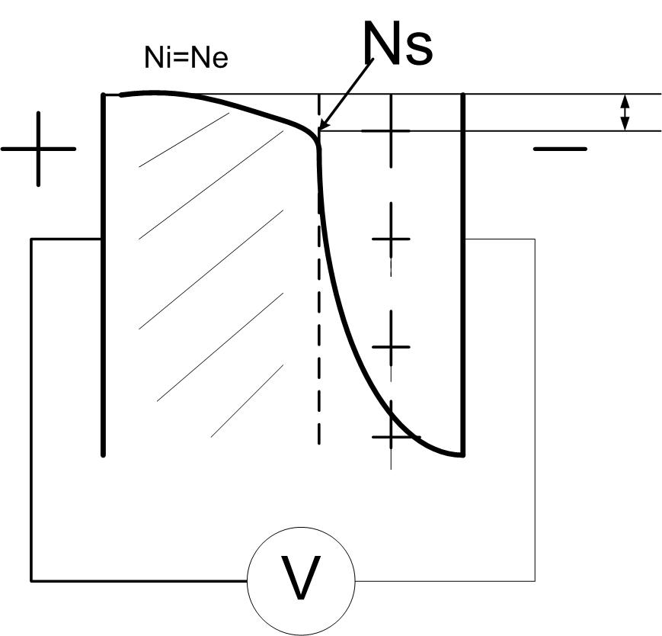
Ограниченная плазма
Лекция 2
Условие зажигания разряда

Slide 2
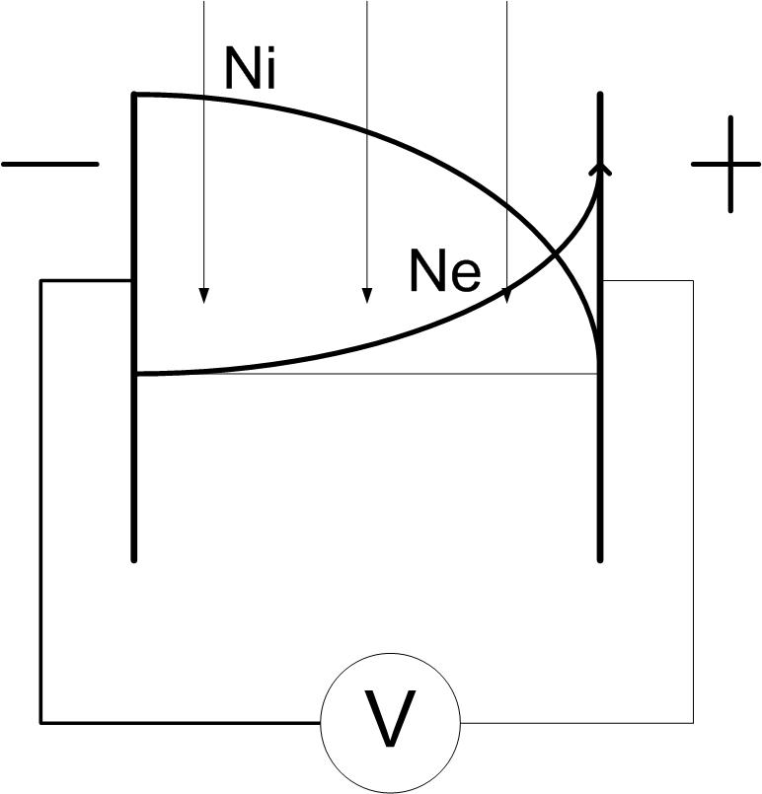
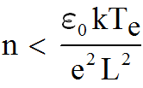






Условие зажигания разряда

Slide 3




Первый коэффициент Таунсенда
Первый коэффициент Таунсенда,
Число электронов, которые рождает
электрон на единицу длины

Slide 4
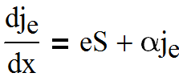
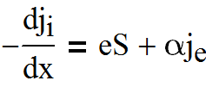


Slide 5



Граничные условия
Второй коэффициент Таунсенда, количество электронов,
Которые выбивает из катода один ион

Slide 6






Slide 7






Slide 8


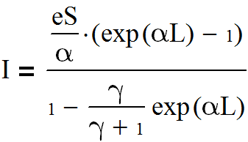


Slide 9


Условие зажигания разряда

Slide 10


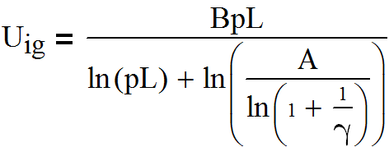

Slide 11
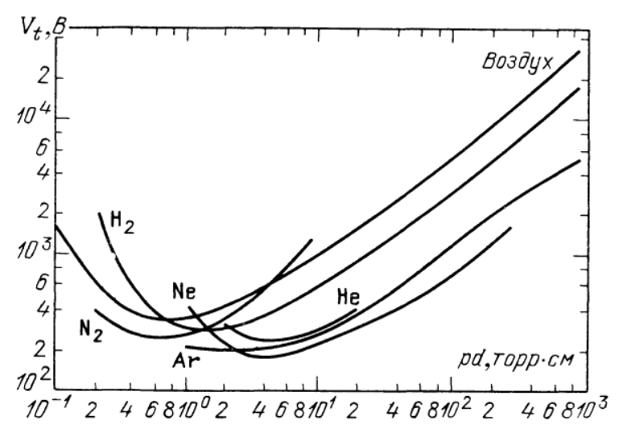
Кривые Пашена

Slide 12




Slide 13
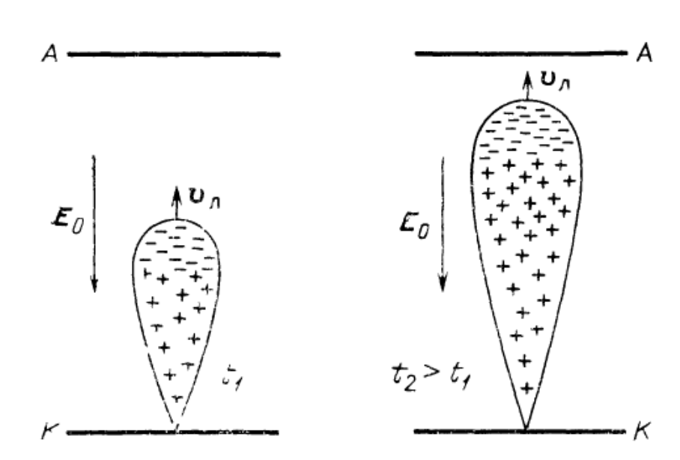




Электронная лавина

Slide 14

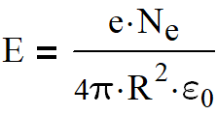
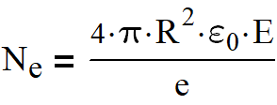

Slide 15




Slide 16

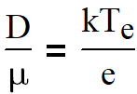


Slide 17


Slide 18
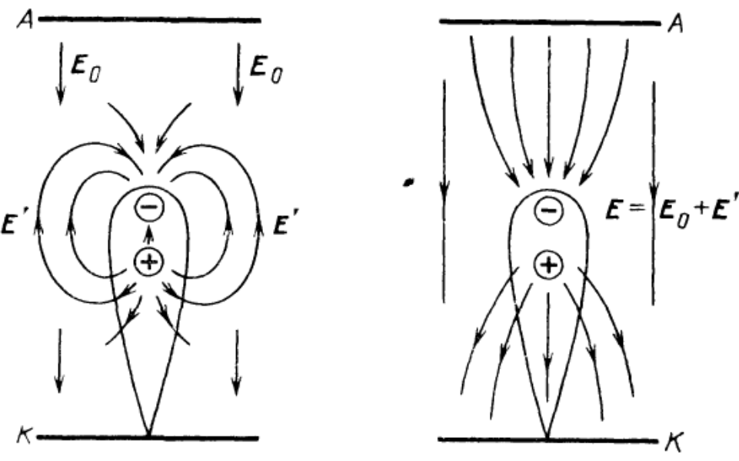

Slide 19
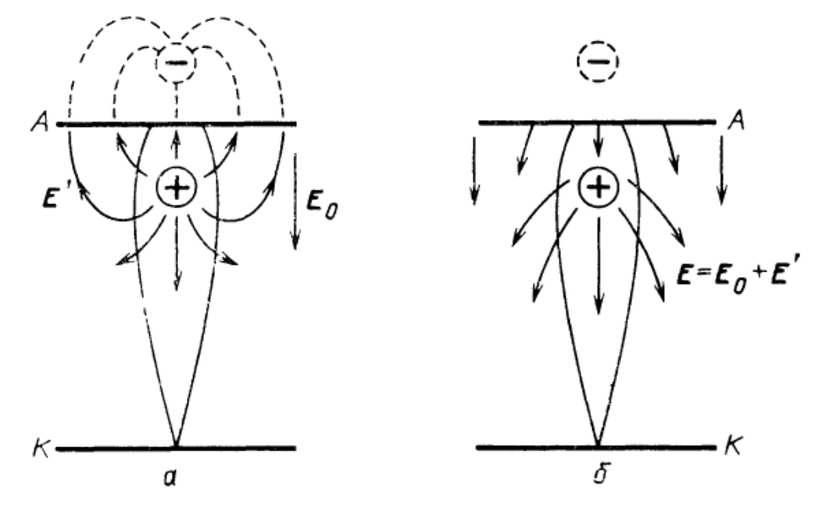

Slide 20
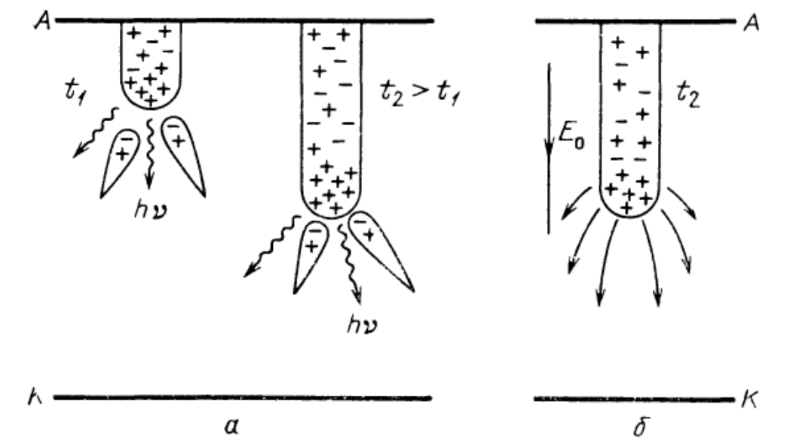

Катодонаправленный стример

Slide 21
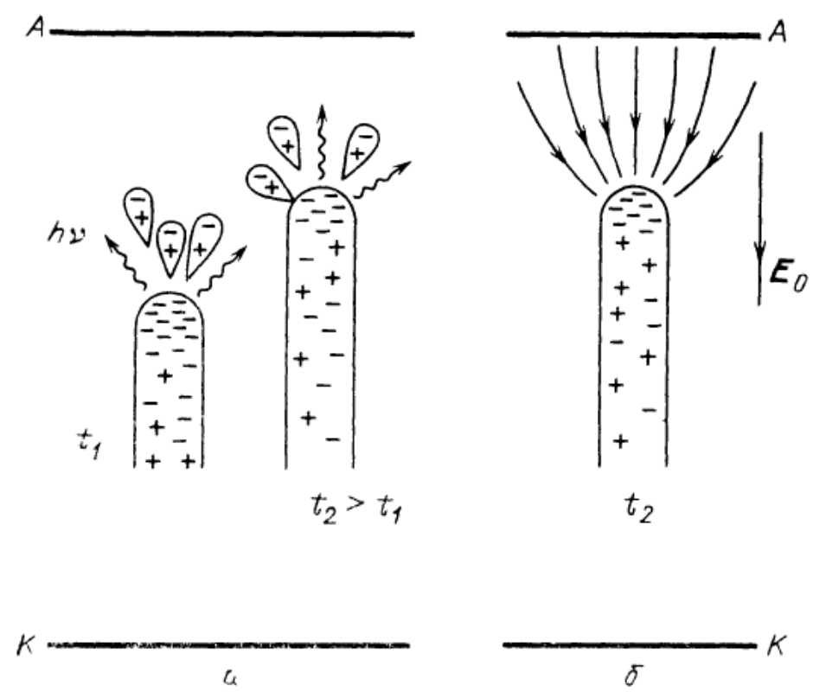
Анодонаправленный стример

